Slide 1
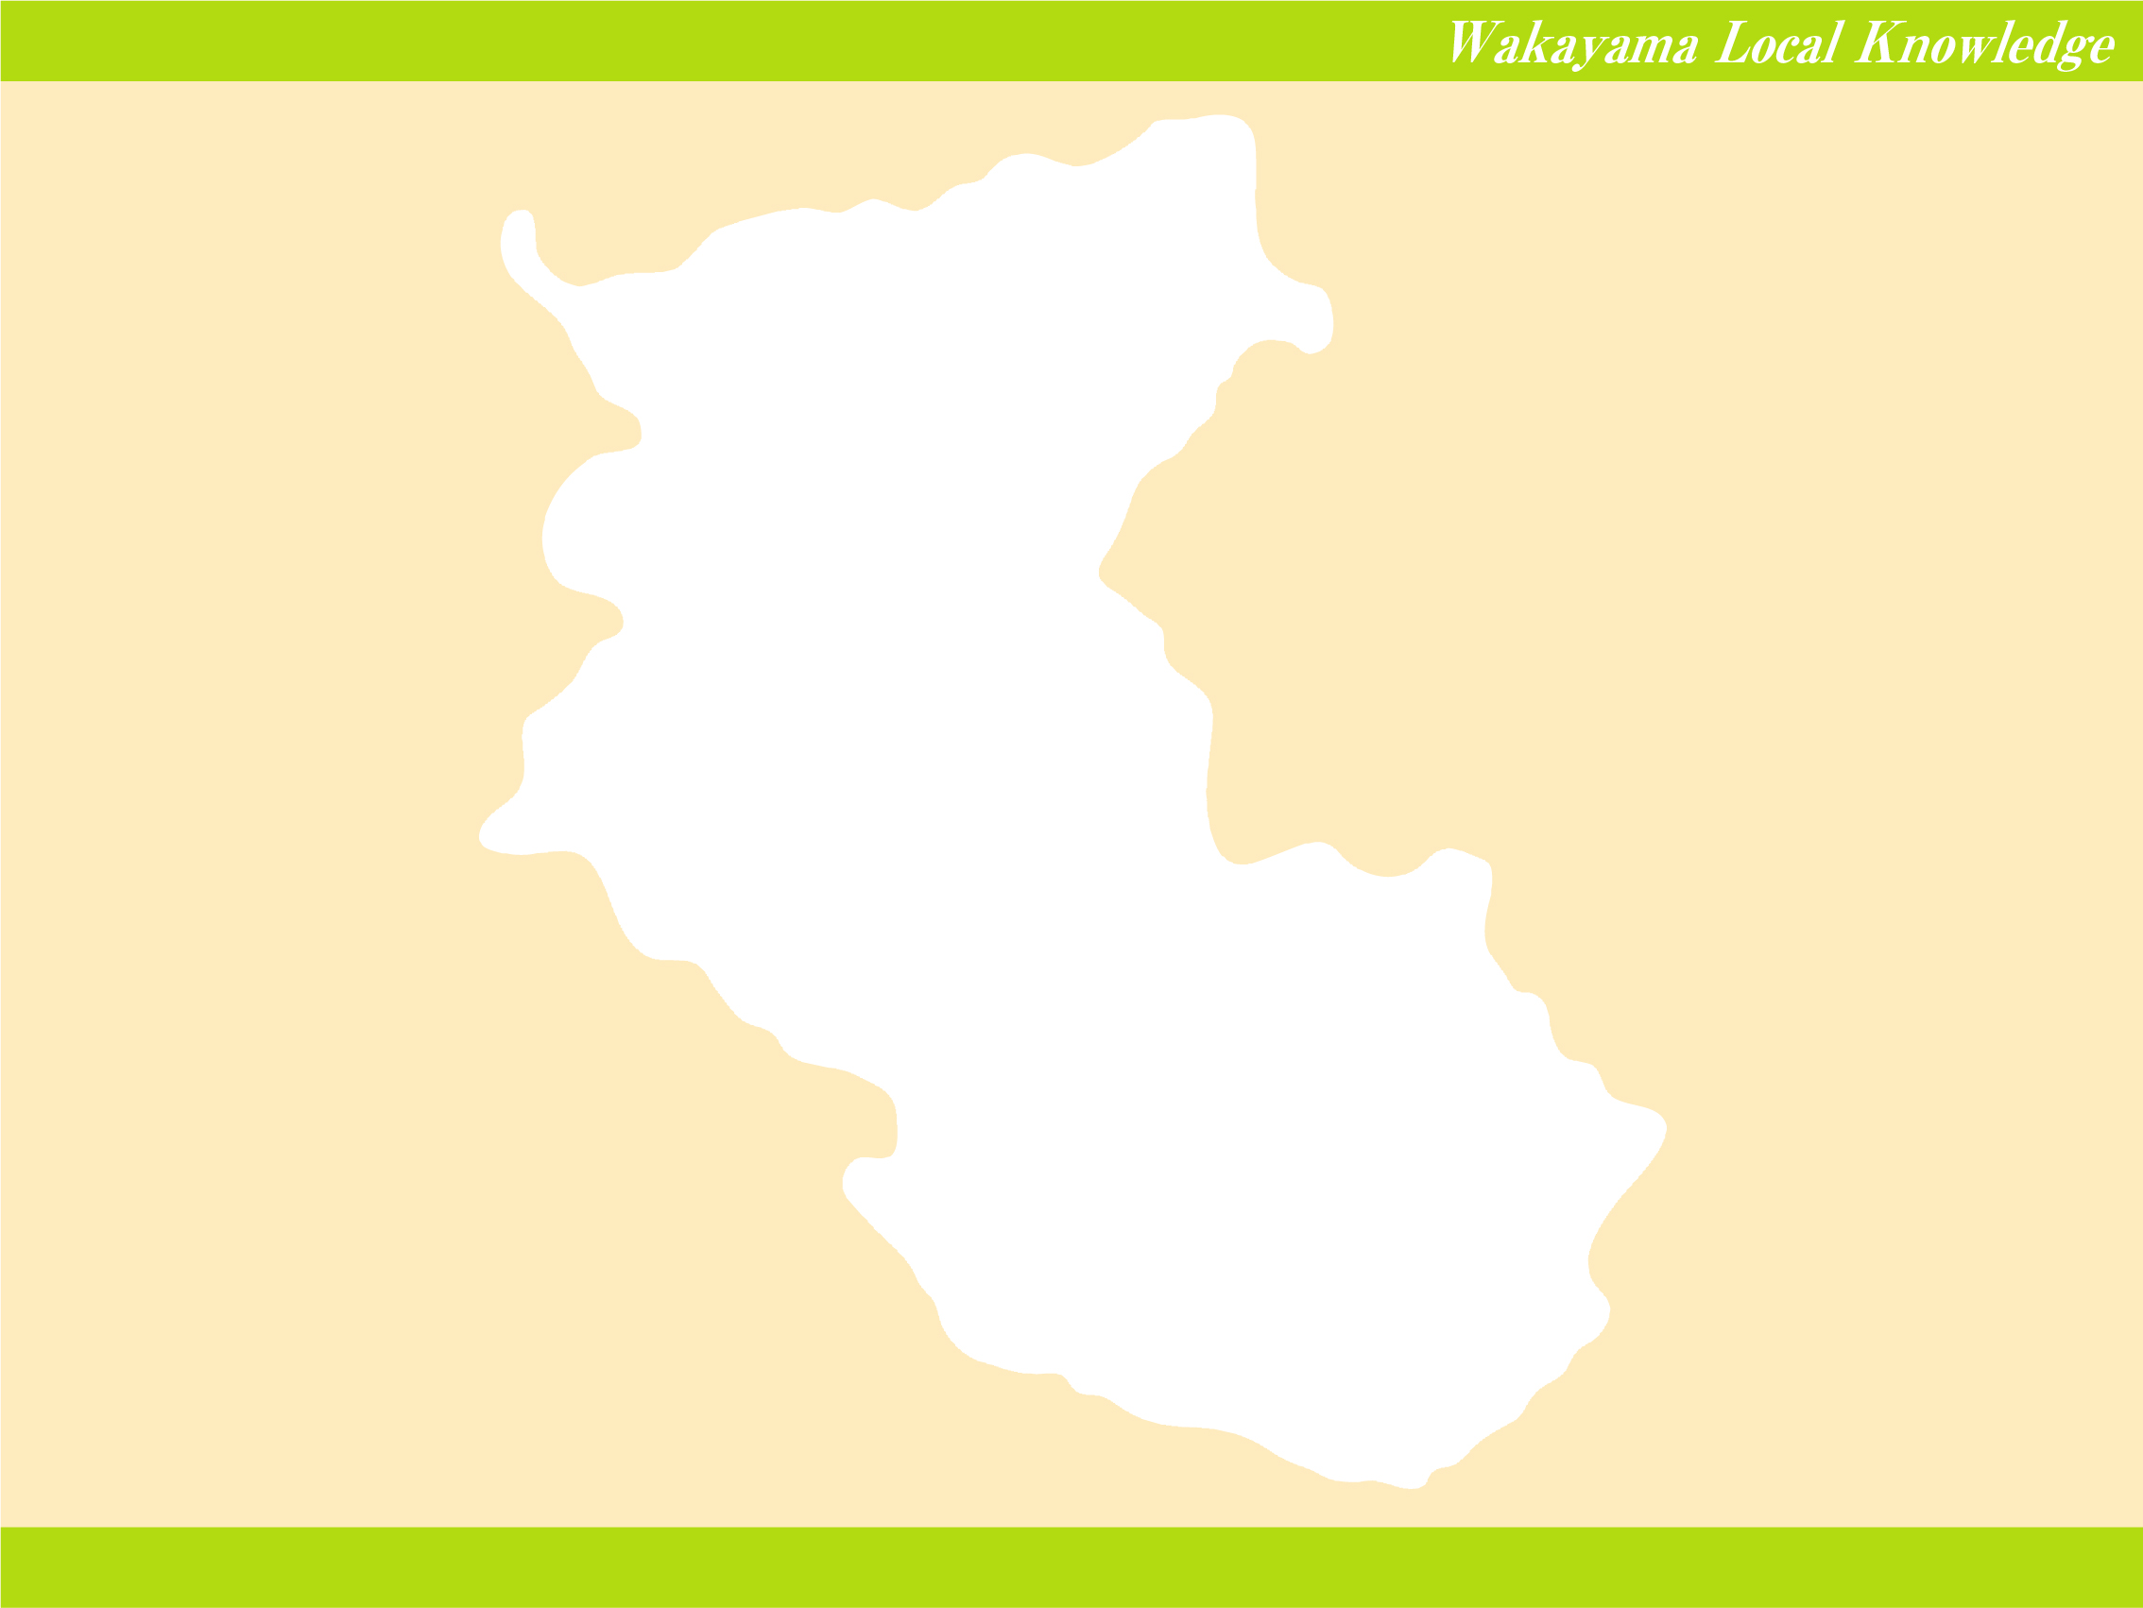
アーバンデータチャレンジ2020
和歌山ローカルナレッジ
《様々な活動主体による地域情報化》
地域を知り、共有すれば、心が動く。
上仲 輝幸
株式会社 紀伊民報 マルチメディア事業部
〒646-8660 和歌山県田辺市秋津町100
TEL.0739-26-7171 FAX.0739-81-7181
e-mail：t-kmnk@agara.co.jp

Slide 2
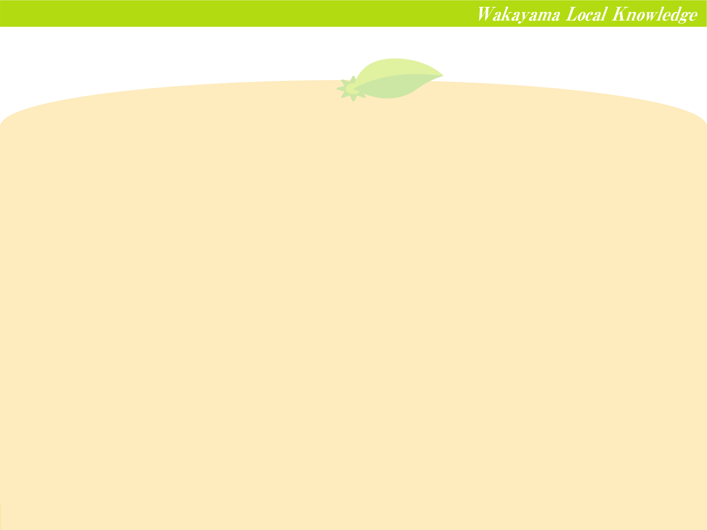
和歌山ローカルナレッジとは
●オープンデータやデータベースを活用した地域学習とデータ作成、和歌山大学がきっかけで
広がったLocalWikiやOSMを活用した、マッピングパーティーやシビックテックの活動。
●自治体や学校、さまざまな組織や企業、住民などが連携して、地域の歴史や文化、地理、
産業、観光資源などを集約し、共有財産とする。
●紀伊民報のホームページ更新システム「ｅメイド」を通して、WEBサイトや印刷物で見える化。
ソーシャルメディアなどを活用し、情報流通の促進をする。
●さまざまな立場や多世代との交流活動を通じて、情報を共有し、地域課題の解決に取り組み、
昔を知り、今に合った地域コミュニティーの再構築が最大の目的。
LocalWiki
ホームページ
印刷物
ホームページ
印刷物
制作システム
OpenStreetMap
CSV
オープンデータ

Slide 3
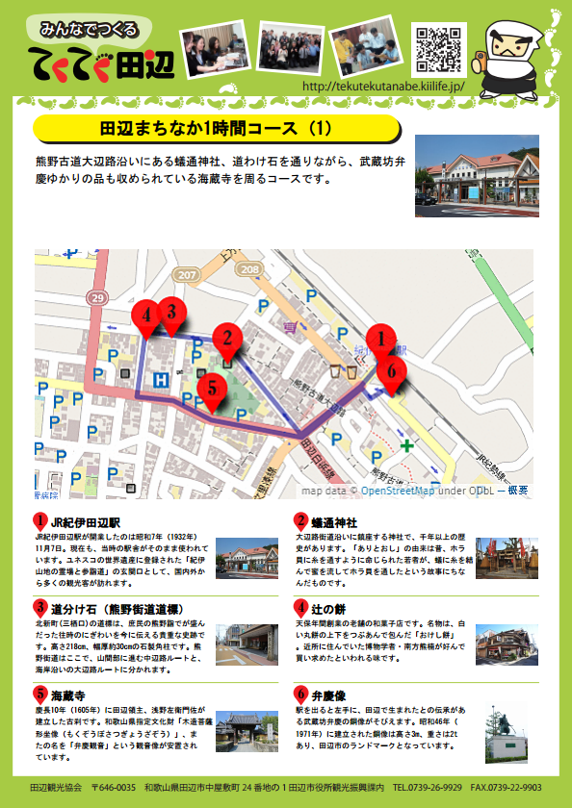
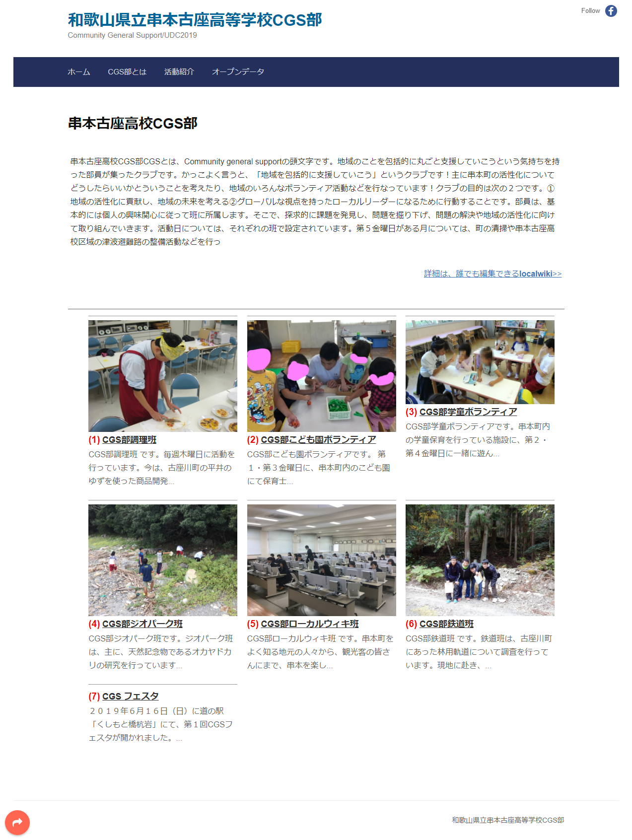
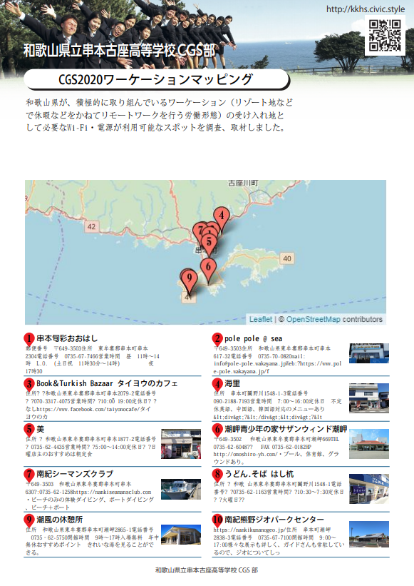
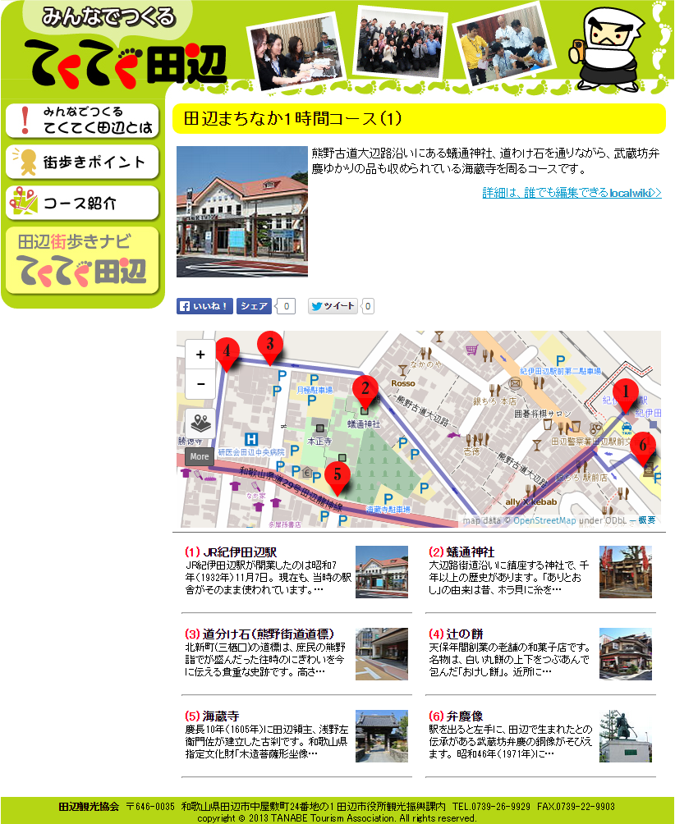

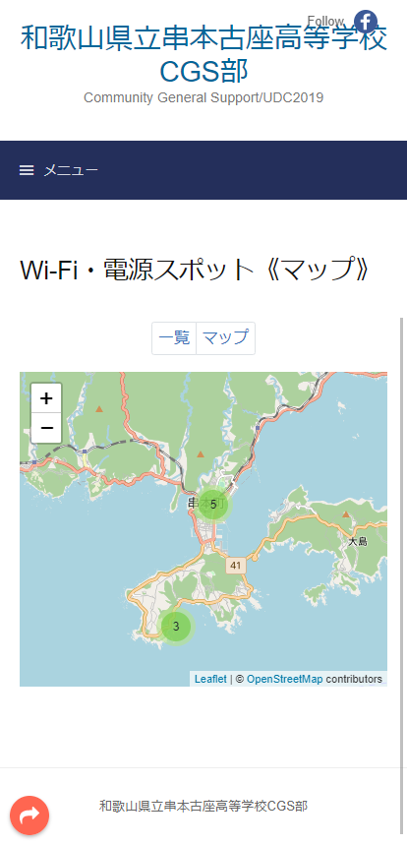
ホームページ更新システム「ｅメイド」
●eメイドは、ホームページや印刷物を制作する紀伊民報のシステム。
●さまざまAPIのサービスや、CSVからもインプットとアウトプットが可能。
和歌山ローカルナレッジでは、下記を使用して、情報流通の促進を図る
●LocalWikiからAPIで情報を取得し、WEBサイトや印刷物を生成する仕組み
●CSVデータから、WEBサイトを生成する仕組み
WEBサイト
印刷物（PDF）
CC BYライセンス
(二次利用、再配布が自由)

Slide 4
アーバンデータチャレンジ2020の活動紹介
●南方熊楠を知る
～南方熊楠顕彰館資料とジャパンサーチを活用した
地域資源発見プロジェクト～
【主催：南紀こどもステーション】
●串本古座高校CGS部
２０２１年 ワーケーションマッピングとアイデアソン
【主催：串本古座高校CGS部】
リンク集：http://wlk.civic.style/udc2020/

Slide 5
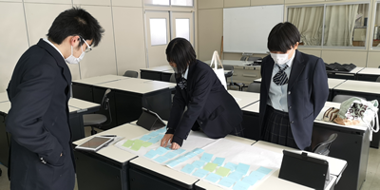
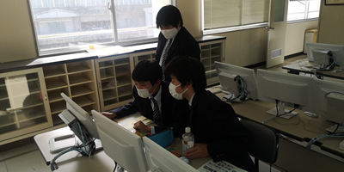
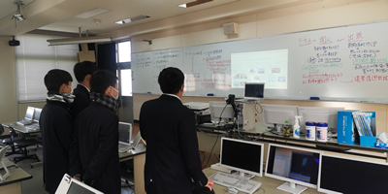
串本古座高校ＣＧＳ部
ワーケーションマッピングとアイデアソン
●LocalWikiの活用・オープンデータ化とアイデアソン
【活動内容】
和歌山県は休暇を兼ねてリモートワークを行う労働形態「ワーケーション」の先進地域。和歌山県情報政策課の桐明祐治氏から、和歌山県におけるワーケーションの取り組みや特徴の説明を受け、ワーケーションのツアー行程を考えるアイデアソン。紀伊民報が開発したLoacalWikiやOSMにあるデータをWebサイトや印刷物に出力するシステムを使ってUDC提出作品とする。また、オープンデータとしても同サイトで公開する。
【目的】
串本古座高校CGS（地域包括的支援）部は、地域の魅力と課題を知り、その課題解決や地域活性化のために考えて行動する人材、地域の良さを発信できる人材となることを目的に日々活動に取り組んでいる。
今年度のマッピングパーティーでは、昨年度に引き続きワーケーションをテーマとし、串本・古座川の紀南地域で２泊３日の滞在プランを提案することが目的である。また、この活動を通して、地域隠れたスポットや当地域でしかできないアクティビティ等も見つけ出し、その魅力とワーケーションを結ぶストーリーを作成することを通して、地域の良さを再確認することを目的とする。

Slide 6
ワーケーションとは
●LocalWikiの活用・オープンデータ化とアイデアソン
Work（仕事）＋ Vacation（休暇）
ＩＣＴの活用等をすることで、リゾート地や地方など、
普段の職場とは異なる場所で、働きながらも地域の魅力に触れることのできる取組
いつもどおりの仕事を行いながら、
いつもと違う場所（普段の生活圏外）に滞在し、
いつもと違う経験・体験をすることができる
和歌山県のワーケーションにおいては、Vacation のみならず、
企業では Innovation
個人では Motivation／Education
地域では Collaboration など、さまざまな観点から受入体制を整備中。

Slide 7
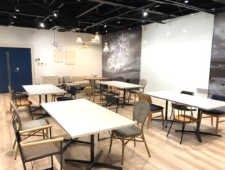
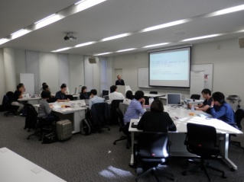
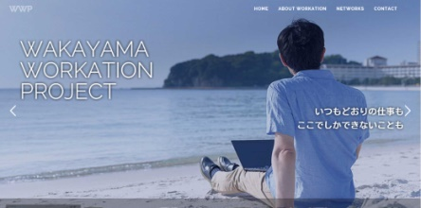
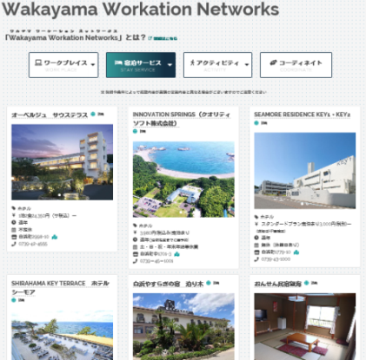
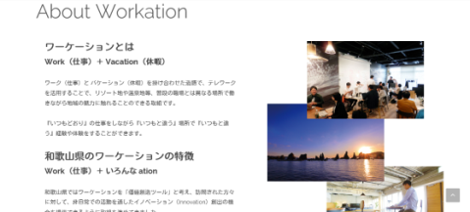
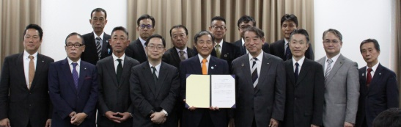
和歌山ワーケーションプロジェクト
●LocalWikiの活用・オープンデータ化とアイデアソン
ワーケーションの意義
〇県内での消費行動の増加による経済活性化
〇ワーケーションをサポートするビジネスの創出
〇豊富な観光資源の魅力発信や県のブランディング
〇企業誘致や移住・定住の推進
和歌山県がワーケーションを推進する理由
「関係人口」の創出
※定住には至らないものの、特定の地域に継続的に多様な形で関わる人たち
和歌山県でのワーケーションの取組
＜実績＞
＜コロナ後＞
◯ 平成29年度より、全国の自治体に先駆けて、新たな働き方 「ワーケーション」を提案（令和元年度までに104社910名が来県）
◯ ワーケーション関連ビジネスが出現
新型コロナウイルスの影響で全国的にテレワークが普及
ポストコロナの企業のあり方や働き方に大きな変化の兆し
・ワーケーション用ワークスペース
「WORK×ation Site 南紀白浜」が
全国で初めてオープン（三菱地所）
◯ワーケーション受入企業を類型化し、和歌山ワーケーション
ネットワークスとしてWebサイトでＰＲ
・関係人口創出を目指してワーケーション
を取り入れた地方創生研修を実施
（日本能率協会ﾏﾈｼﾞﾒﾝﾄｾﾝﾀｰ）
◯ ワーケーション自治体協議会を設立
◯ ワーケーションファムツアーの実施
・メディアや企業等を対象にワーケーション体験ツアーを開催し、
「ワーケーション＝和歌山」のブランドを全国へ発信
・和歌山県と長野県が連携し全国の自治体に賛同を呼びかけ
（令和元年11月設立、令和３年1月12日現在162自治体）
ワーケーションの聖地＝和歌山県から、
新たな時代に即したライフスタイルのモデルを示していく

Slide 8
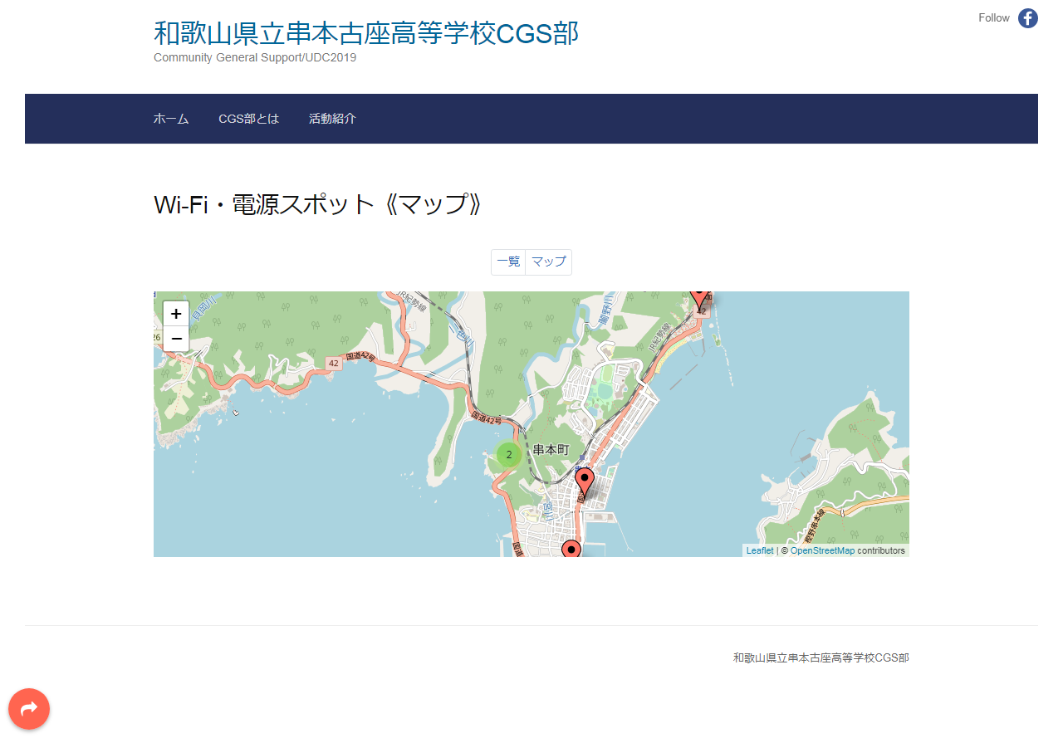
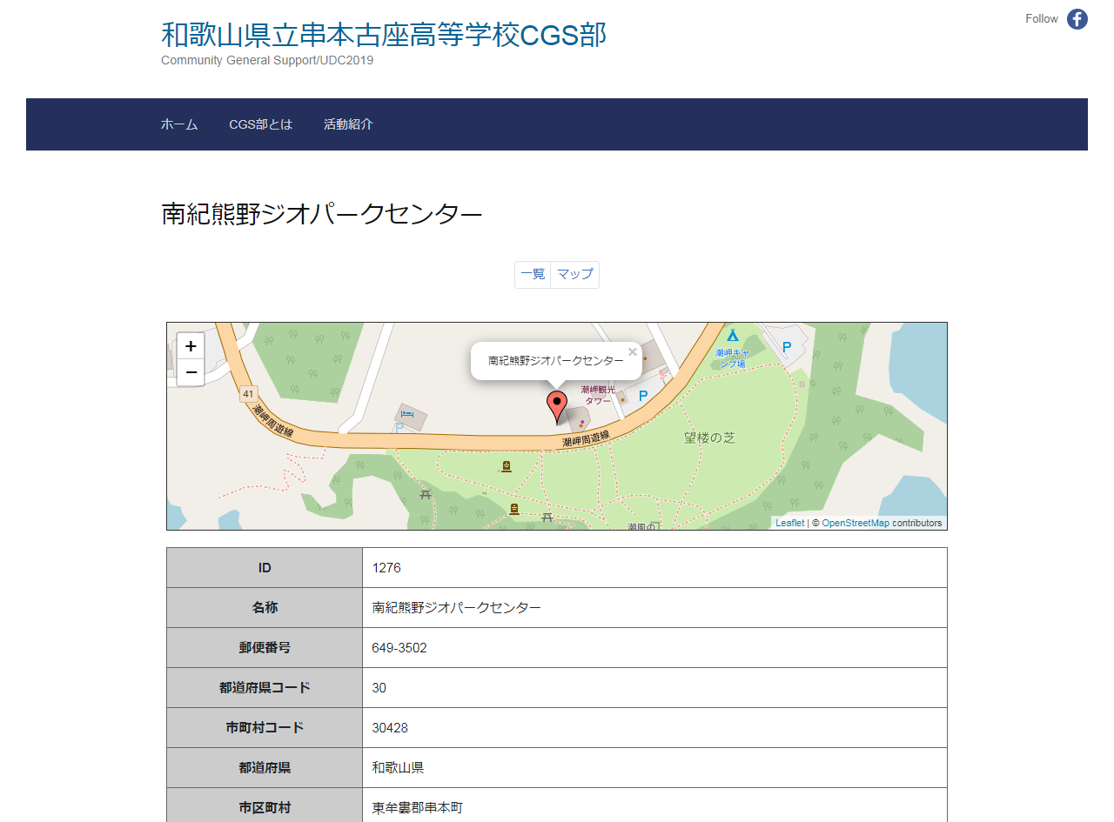
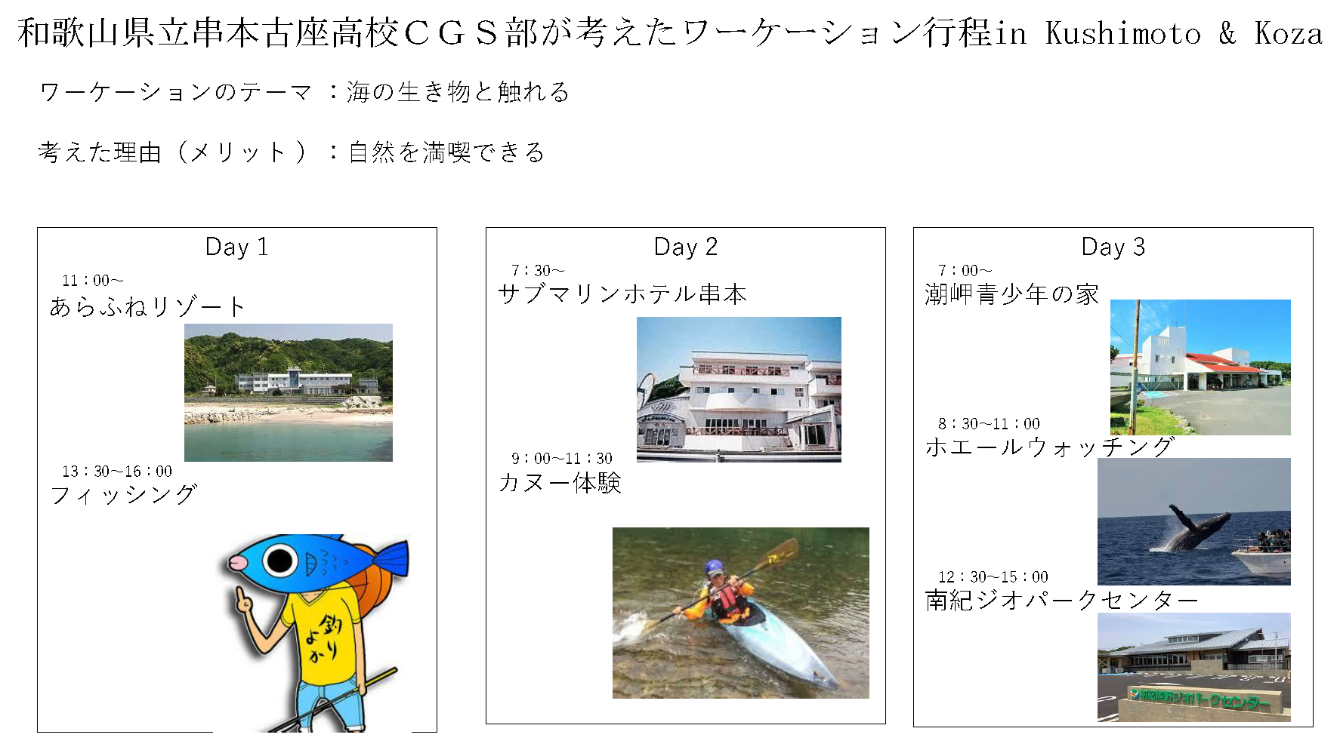
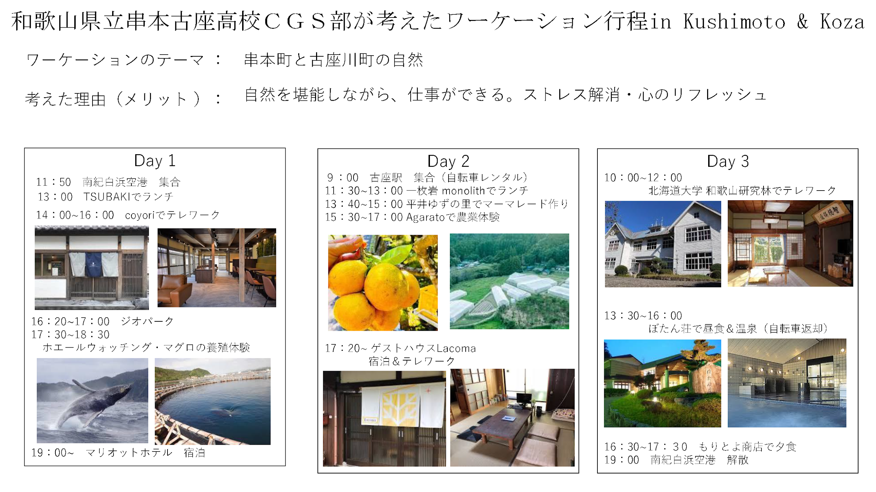
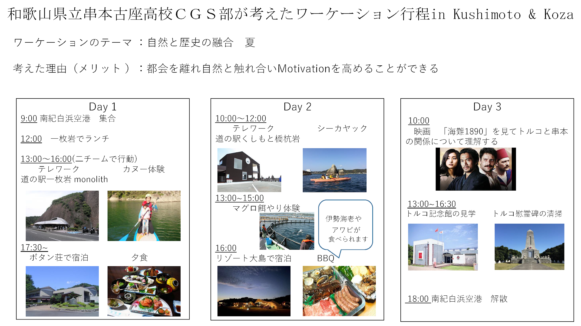
串本古座高校ＣＧＳ部ワーケーションマッピングとアイデアソン
●LocalWikiの活用・オープンデータ化とアイデアソン
【開催日時・場所】
2021/1/6 串本古座高校
【主催・共催・後援】
主催：串本古座高校ＣＧＳ部
協力：UDC和歌山実行委員会
【参加者数】
15名：串本古座高校学生10名
高校教諭2名
和歌山県情報政策課2名
新聞社1名
【ホームページ】
https://kkhs.civic.style/

Slide 9
目的は違っても、共通の取り組み
地域活性化という共通の目的があっても、それぞれの状況や立場によって、
目的は異なる。
人（住民・組織）
目的
学校
教育
郷土愛の育み
観光協会
地域活性化
LocalWiki
オープンデータ
情報の集約と発信
少子化対策
観光推進
商工会議所
自治体
防災
NPO
地産地消
企業
高齢者対策
地域メディア
ビジネス
LocalWikiを活用することで、それぞれの目的を達成

Slide 10
和歌山ローカルナレッジが考えるシビックテック
●人と情報をつなぐ
●情報と情報をつなぐ
●人と人をつなぐ
情報を共有すれば、心が動く
和歌山ローカルナレッジが考えるシビックテックは、
技術の前に「つなぐ」ことがスタートライン。

